Slide 1
別讓軟體開發的坎讓你的人生過不去
Alex Chen
2015/11

Slide 2
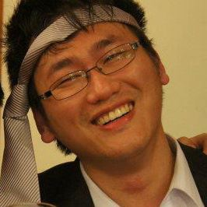
陳良彥(涼麵)
學歷
僑泰資訊科
師大工教系
交大資管所
中台醫專
經歷
104人力銀行
華語文測驗推動委員會
台積電
國安局

Slide 3
這兩個小時沒有複雜的技術
只有我遭遇過，慘痛的經驗

Slide 4
慘痛經驗 做到流汗，嫌到涎
拚死拚活，每天加班到十二點，隔天早上八點又去上班。
但是還是來不及做完老闆交代的事情。
以為這個樣子老闆就會覺得貢獻良多
但是最後考績卻被打得很差，年終消失。

Slide 5
學業現況
拚死拚活，每天寫作業到半夜十二點，隔天早上八點又去上課。
但是還是來不及做完應該交的作業。
以為這個樣子老師就會覺得努力用功。
但是最後當掉，明年再當學弟。

Slide 6
別人翹課我也翹課， 為什麼別人過關?我被當掉?
因為翹課偷懶卻沒有方法。
重要的時間點根本不記得或不知道，E.g.跟別人約好了要開會討論；X月X日要交期末報告；X月X日要期末考。
就算知道重要的時間點，也來不及做完。

Slide 7
理想上

Slide 8
實際上

Slide 9
什麼沒有想到!?
往往不只一科要準備。
人在最後一個禮拜要小宇宙爆發也永遠只有7*24個小時。
資源有限，不可能面面俱到。
如果最後又平均分配了7*24個小時到所有的科目!? 下場就是每一科都不及格。

Slide 10
所以既使是學生 也是需要專案管理的
廣義而言，所謂「專案」係指一個特殊而有一定限度的 (Finite)任務，或由一群聚相互關連性的工作所共同組合起來的任務，而該任務是以獲得特殊結果或圓滿達成某種成就為目標。
無論執行時間的長短，它都具有一定的時程、明確的開始及終止點。
執行專案需使用資源，而通常專案都是在資源有限的環境下運作。
Notes:
簡單的來說，就在在某一個期限之前，用你有限的時間，達到你想做到的事情。

Slide 11
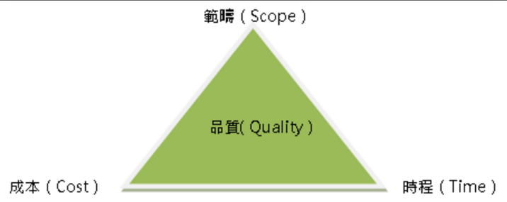
專案管理金三角

Slide 12
對學習而言
範疇(Scope)就是你這學期修的學分，還有你要得到這個學分的條件。
時程(Time)就是你這學期所有修課所要交的報告，所要修課所要考的考試，這一些重要的時間點。
成本(Cost)就是你要學會這些東西你所要花的時間。
品質(Quality)就是最後你得到的學分。

Slide 13
兩個重要的工具
工作分解結構（Work Breakdown Structure，簡稱WBS）
甘特圖

Slide 14
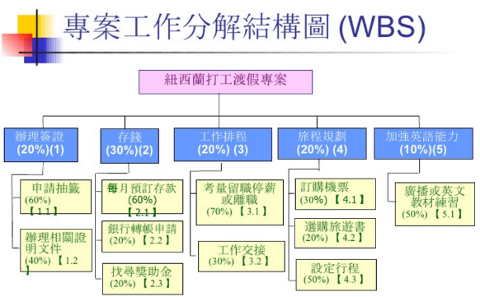
工作分解結構(WBS)

Slide 15
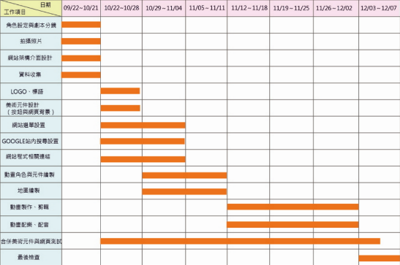
甘特圖

Slide 16
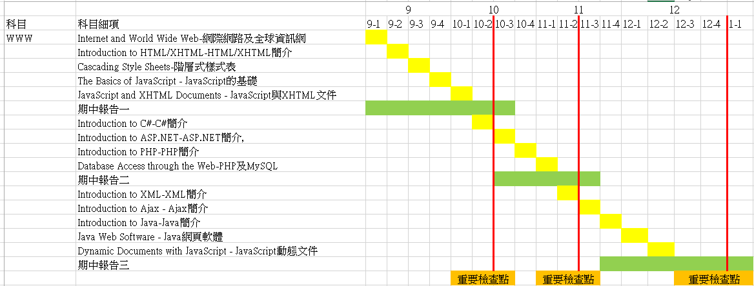
對學習而言

Slide 17
對軟體開發
範疇(Scope)就是你寫這個軟體要做到的功能，還有使用者滿意的條件。
時程(Time)就是你什麼時候要完成什麼功能要交出去給使用者使用。
成本(Cost)就是你要開發這些東西你所要花的時間。
品質(Quality)就是最後你得到的考績。

Slide 18
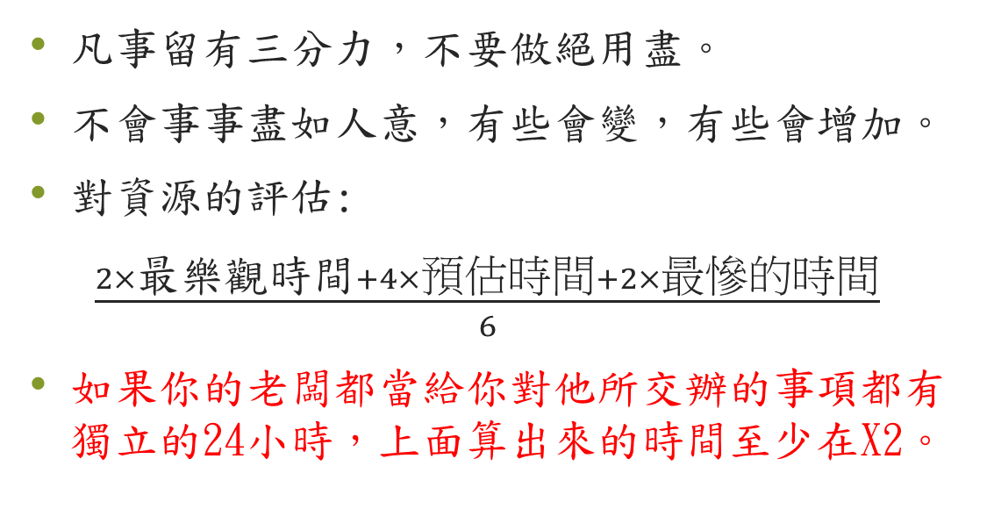
風險處理
凡事留有三分力，不要做絕用盡。
不會事事盡如人意，有些會變，有些會增加。
對資源的評估:
$\frac{2×最樂觀時間+4×預估時間+2×最慘的時間}{6}$
如果你的老闆都當給你對他所交辦的事項都有獨立的24小時，上面算出來的時間至少在X2。

Slide 19
如果你(妳)可以練到沒有被當
你(妳)寫的軟體也可以如期交付，
並且使用者能夠肯定你的付出

Slide 20
慘痛經驗 千金難買早知道
我在大學不太會寫程式，我比較會做電路板。大學同學幫我寫程式，我幫他做電路板，
人生很奇妙，大學之後我跑去寫程式，他跑去做電路板，最後現在教會當牧師。
直到憑著大學社團的那一些獎狀，在預官徵選上國安局，才開始人生第一個真正的程式。
人生為什麼要走那麼多歪路!?

Slide 21
為什麼我在大學 對於寫程式沒有動力?
Debug花掉超多時間，根本不知道為什麼錯，錯在哪邊，每一個作業都寫到放棄。
英文太爛，找說明的時候看不懂，查單字花太多時間。
旁邊有強者好朋友可以照抄，就一直心想著改天再自己寫，最後就沒有時間，一個都沒有寫。

Slide 22
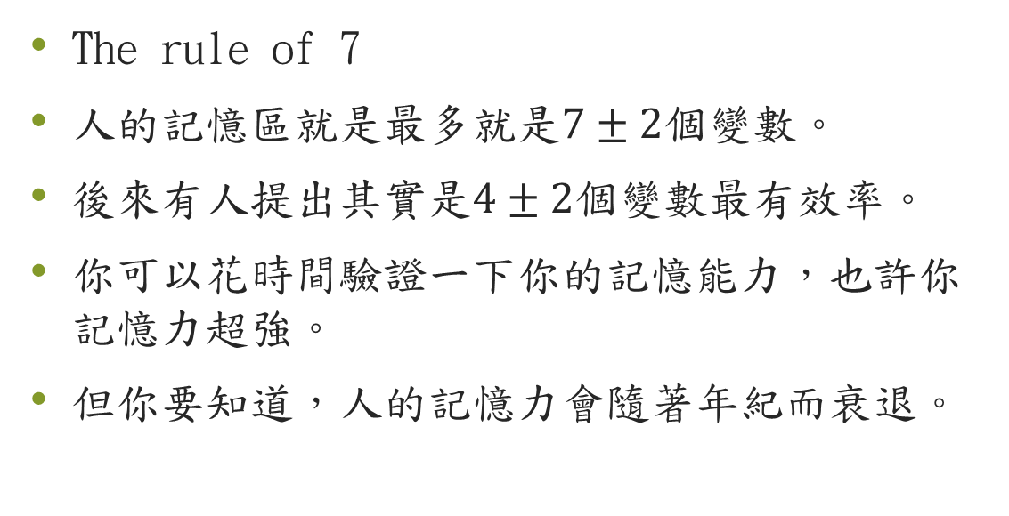
Debug花掉超多時間
The rule of 7
人的記憶區就是最多就是$7±2$個變數。
後來有人提出其實是$4±2\text{個變數}$最有效率。
你可以花時間驗證一下你的記憶能力，也許你記憶力超強。
但你要知道，人的記憶力會隨著年紀而衰退。

Slide 23
要如何寫Code?
方法一: 在一個PHP的Page裡面用三個變數取得資料庫資料，接著使用四個變數分成三類，再來用三個變數存放網頁的長相，最後顯示在畫面上面。
物件導向要學好，封裝、繼承、多型三大特性，封裝能夠做到資訊隱藏，資訊隔離，讓你專注於目前的類別就好。
E.g.程式功能:
撈資料庫
分成三類
顯示在網頁上
方法二: 你有三個類別，
第一個類別用三個變數取得資料庫資料。
第二個類別用四個變數分成三類。
第三個類別用三個變數存放網頁的長相。
最後用一個PHP的Page，使用了三個變數存放三個類別的實例，最後顯示在畫面上面。

Slide 24
要如何寫Code?
Single-Responsibility Principle(SRP):每一個類別都只有負責單一一項責任。
E.g.程式功能:
撈資料庫
分成三類
顯示在網頁上
寫了一個類別，裡面用三個變數取得資料庫資料，接著使用四個變數分成三類，再來用三個變數存放網頁的長相。
最後在一個PHP的Page裡面，用一個變數存放物件，並用顯示在畫面上面。

Slide 25
要如何寫Code?
每一個function只要處理一個小步驟，並且不要超過四十行，通常越小越好。
輸入參數不要超過三個，超過三個請用專門的類別來專門處理。
E.g 如果說一開始新手每二十行會錯兩次，但實際上也許會錯更多次。

Slide 26
要如何寫Code?
Function A1(){
//20行
}
.
.
.
Function A10(){
//20行
}
Function B(){
// 200 行
}
錯誤次數*程式行數*程式個數
2*20*10 =400
錯誤次數*程式行數*程式個數
(200*2/20)*200*1=4000

Slide 27
E= MC²
Errors = (More Code)²

Slide 28
英文太爛
不管如何，書永遠是最有體系的介紹一個技術的管道。
台灣很多都只會出版基礎的書籍，只有基礎的書籍好賣。
對岸會翻譯一些進階的書籍，在這麼樣大陸的書商也能夠賣到一刷。
先用中文了解過一遍，英文就沒有那麼難懂了。
不會的技術可以打 “XXX CN”去google.

Slide 29
可以照抄
做好專案管理，你才會有時間動手。
成就感才有辦法引發興趣，有興趣才會有動力，所以多動手是好事情。
寫程式沒有想像中的難，不管什麼時候開始都有機會，只要持續努力。

Slide 30
萬一已經有苦果了 (每學期至少被當掉一半)
不管是聯考或是班上成績都是跟別人比較，你也許很難證明自己有進步。
但是證照只要跟自己比較就可以了，而且可以帶來機會，讓你有機會擺脫你現在的苦果。

Slide 31
失敗學
本次的失敗是為了下一次的成功，
人生三十年失敗經驗總結，
跟你(妳)分享，如何正確有效的失敗，敗的漂亮

Slide 32
失敗為成功之母，但是!
輸一場就砍帳號!?
打一場時間超過一年!?
攻擊力超過三百然後每次團戰都輸，根本不知道為什麼!?
如果同樣的錯誤，今天錯了第一次，然後明天錯第二次，然後後天在錯第三次，然後…
你就沒有隊友了

Slide 33
所以失敗的要點是!?
要敗的便宜
要敗的快
要敗的明確
要敗的有價值

Slide 34
要敗的便宜
必須降低每一次失敗的成本，
或著可以增加承受失敗的本錢。
國父如果第一次失敗就葛屁!?
愛迪生如果十次失敗就破產!?
LOL輸一場就砍帳號!?

Slide 35
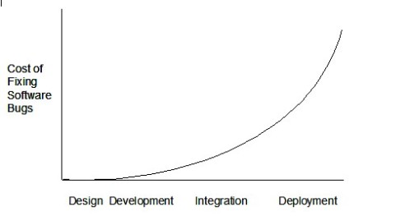
失敗的成本

Slide 36
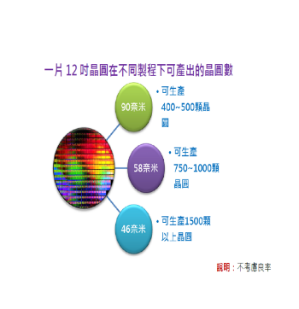
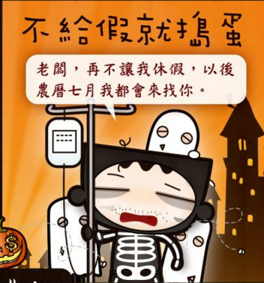
慘痛經驗 過完年再來修就好了
自己找到的問題都不是問題。
客戶找到的問題代表你死定了。
客戶找到但不跟你說，你也死定了。

Slide 37
要敗的快
必須降低每一次失敗的中間經過的時間，
沒有任何東西可以換回失去的時間。
如果醫生一次的血液檢查就要兩個月後才會有結果!?
LOL打一場時間超過一年!?

Slide 38
慘痛經驗 整合整到天荒地老
8分鐘
VB.net
DB
Weblogic Server
Java
整合很花時間，如果負責這一項工作，要安排更多的時間，有錯誤發生，不一定是你能夠改。
如果你比別人弱勢，被壓著做，最好在第一時間就開始做。
15分鐘
20分鐘

Slide 39
要敗的明確
失敗的原因不能像是義大利麵條一般混在一起，要有方法來確認每一次失敗的原因。
攻擊力超過三百然後每次團戰都輸，根本不知道為什麼!?

Slide 40
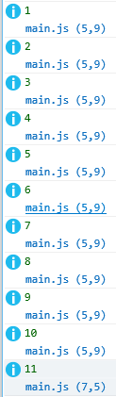
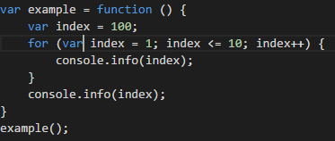
慘痛經驗 需要用紙筆作筆記的程式
曾經遇過單一類別檔案超過1M的程式，一個Function可能要按十次page down.
就如同之前分享的寫Code技巧，如果程式不夠小，隔離性不夠，你只會累死自己而已。

Slide 41
要敗的有價值
失敗必須夠帶來一些進步，
避免一而再再而三的發生。
今天錯了第一次，明天再錯第二次，後天再錯第三次，就沒有然後了。
LOL今天輸了第一次，明天再輸第二次，後天在輸第三次，就沒有隊友了。

Slide 42
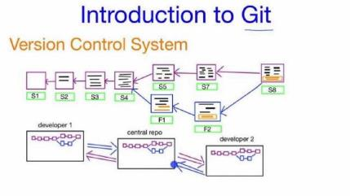
慘痛經驗 不怕神一般的對手， 只怕豬一般的隊友
Merge錯
X的，老子S7的時候，bug都改完了，你他X的S8做Code merge又把bug放回去，你哪一根筋不對，你是想逼死誰!
沒Merge
XXX bug不是誰誰誰在F2改掉了嗎???蝦毀，他沒有Merge到S8!你老闆拿著菜刀站在你後面了，他看起來很火。

Slide 43
結論是
兒童節
青年節
清明節

Slide 44
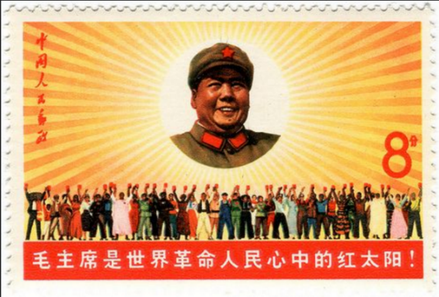
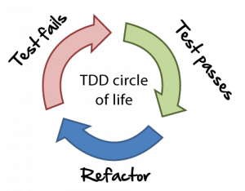
所以我們需要革命!
TDD

Slide 45
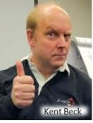

測試驅動開發 Test Driven Development (TDD)

Slide 46
測試驅動開發(TDD)
先寫測試，確認測試失敗。
撰寫程式
讓程式通過測試
重構
再進行測試。
通過測試
有人稱之為
紅綠燈測試

Slide 47
測試驅動開發要素
測試
重構
迭代

Slide 48
測試
Test

Slide 49
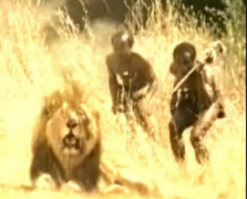
為什麼軟體要測試???
藥物沒經過測試你不敢吃，軟體沒經過測試，你敢放出去給別人用!?

Slide 50
為什麼需要寫程式測試!?

Slide 51
慘痛經驗 不用程式測程式，就是諾曼地登陸
E2E測試，就是最後面的整合測試，需要實際上點選GUI來驗證是不是正確。
Citrix帶你上天堂。
為了改一個User說很重要的東西，全部門過年加班加到爽。
更慘的，這個東西到八月多才上去。

Slide 52
為什麼要先寫測試!?
壓力
執行測試
Notes:
就如同執行open book期末考是一樣，你確認已經對的部分越多，你的壓力就越小，但如果確認的部分很少，隨著時間逼近，你的壓力就越來越大。

Slide 53
測試的範疇(Scope)
測試的範圍要小，最好只有測試整個程式的單一功能。
不同測試之間最好要彼此獨立，不要互相影響。
測試的涵蓋率要廣，最好做到80%以上。
測試也需要WBS
測試的資料必須有意義。
Notes:
福斯汽車。

Slide 54
如何做測試?
測試的3A
Arrange : 準備輸入資料
Act : 執行要驗證的功能
Assert : 執行斷言驗證結果

Slide 55
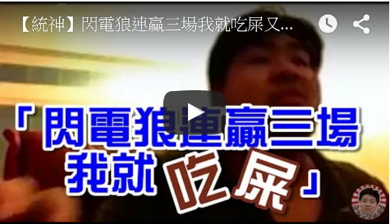
什麼是斷言(Assert)!?
有強烈的信心表示，如果程式具備這個功能，那這個程式應該具備哪一些的能力，條件或回傳值，俗稱鐵口直斷，斷言失效代表不被接受。

Slide 56
測試的範例
測試的目標:統神的敢說敢當
//Arrange
var 閃電狼連贏三場 = getLOL大賽結果();
// Act
var result = 統神的敢說敢當(閃電狼連贏三場);
// Assert
assertTrue(result=== ‘統神吃X’);

Slide 57
測試驅動開發(TDD)

Slide 58
重構
Refactor

Slide 59
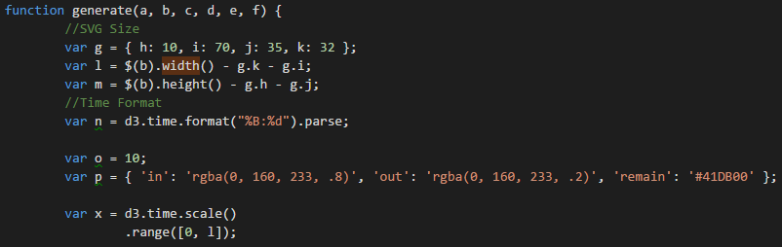
慘痛經驗 鬼打牆的變數命名
目標是畫出一張SVG的圖片
有一個SVG的盒子邊界留白是10,70,35,32
這個SVG的長與高會隨著視窗大小而變動
日期的格式為 “Dec,1”
線標題大小是10，並且三條線的顏色分別為rgba(0, 160, 233, .8), 'rgba(0, 160, 233, .2)‘, '#41DB00'

Slide 60
慘痛經驗 不存在的User Requirement
使用者需求不一定都會存留，久了很多東西都會消失。
時間久了身為一個老鳥自己都不知道該著麼維護自己的程式碼了。
有自尊的老鳥:最後就會逼死自己，提出辭呈，最後交接給新人。
沒自尊的老鳥:就會直接交棒給新人，語重心長地說，這很重要，但是我時間不夠，就自己努力吧，第一次會痛是很正常的。
新人:有沒有文件!?老鳥:我們小單位從來不做也不留文件，浪費時間(內心OS:我有留文件，我日子就過得很愉快，還要找你進來幹嘛!?)
新人:那可以帶我看一下程式嗎!?老鳥:我有時間我就自己寫就好啦(內心OS:我自己看都看得很吃力了，帶你看過一遍不如我自己寫!)
新人:!#@W$#@$#@$#@

Slide 61
總結上面的案例
碼的，原來我大學四年，研究所兩年少學了”通靈”這一個重要的項目!!
WTF，不管老鳥最後還在不在，誰要改這個爛到不行的程式碼? “你(妳)”

Slide 62
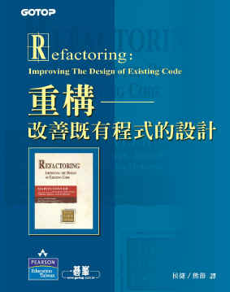
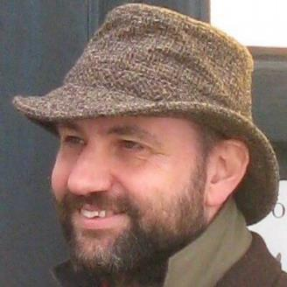
重構 (Refactor)
Martin Fowler

Slide 63
在不改變軟體外部行為的前提下，改變其內部結構，使其更容易理解且易於修改」
重構的定義
Martin Fowler

Slide 64
在不改變軟體外部行為的前提下
這意思就是有測試的程式來保證不會改變外部的行為，沒有測試程式來驗證，是一種自殺行為

Slide 65
慘痛經驗 誤刪
那一次感冒，我把一大段的程式碼搬走，但我忘記搬回去，沒有測試就上線了。
除了一定先做測試程式以外，我只要人不舒服我寧可請假回家，這時候寫的Code，會是E=(MC)⁵

Slide 66
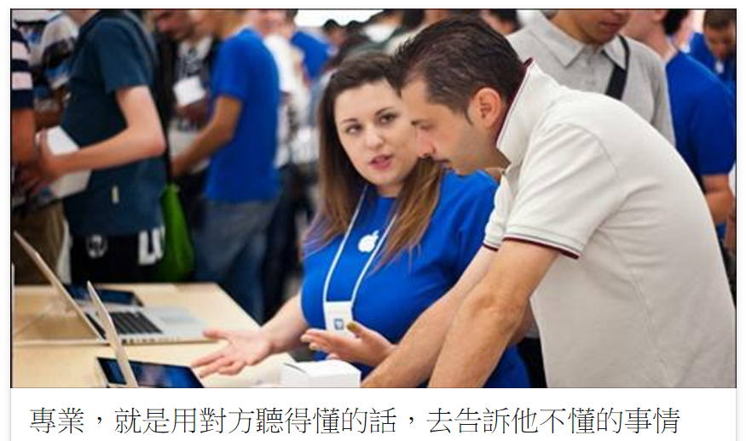
可執行的下一步，可讀性
Notes:
這一個改code的人通常就是你自己，除非離開這一家公司，不然要做的事情會越來越多，
該忘記的都會忘記，不該忘記的也會忘記

Slide 67
使用命名變(常)數 取代魔術數字
題目:給100美金，美金與英鎊匯率為2:1，兌換的時候要收1.5%的手續費，驗證一個換外幣的物件。
魔術數字:
assertEquals(new Note(49.25,”GBP”),result);
assertEquals(new Note((100/2)*(1-0.015),”GBP”),result);
命名變(常)數:
var inputUSD = 100;//給100美金
var exchangeRateFromUSDtoGBP = 2;//美金與英鎊匯率為2:1
var bankChargeRate = 0.015//兌換的時候要收1.5%的手續費
var expectedExchangedGBPResult =
(inputUSD / exchangeRateFromUSDtoGBP )*(1- bankChargeRate) //預期兌換成英鎊的結果
assertEquals(new Note(expectedExchangedGBPResult ,”GBP”),result);

Slide 68
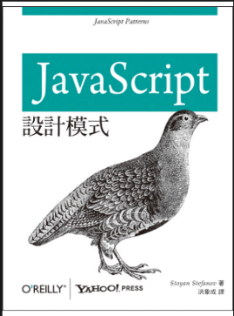
可讀的下一步，易於修改
設計模式（design pattern）是對軟體設計中普遍存在（反覆出現）的各種問題，所提出的解決方案。
這個術語是由埃里希·伽瑪（Erich Gamma）等人(四人幫)在1990年代從建築設計領域引入到計算機科學的。

Slide 69
DRY原則
Don’t Repeat Yourself

Slide 70
慘痛經驗 複製CODE全面啟動
公司裡面有三十個不同的職等
每個職等有不同的薪水組成
但是大部分都是差不多的
最初的版本就是複製三十份再修改
董事長
底薪
勞健保
特別不能說的福利
副總
底薪
勞健保
特別不能說的福利
經理
底薪
勞健保
工程師
底薪
勞健保

Slide 71
慘痛經驗 放錯位置
把原本應該是董事長才有的特別福利，發放給全部的工程師
董事長
底薪
勞健保
特別不能說的福利
副總
底薪
勞健保
特別不能說的福利
經理
底薪
勞健保
工程師
底薪
勞健保
特別不能說的福利

Slide 72
慘痛經驗 漏改
全公司結構性調薪3%，但是副總的那一段程式忘記改了。
董事長
底薪
勞健保
特別不能說的福利
副總
底薪
勞健保
特別不能說的福利
經理
底薪
勞健保
工程師
底薪
勞健保

Slide 73
慘痛經驗
什麼都能錯，錢不能算錯，寫跟權益相關的東西要特別特別小心。
複製再複製除了改花很多時間，測試也花很多時間。
更別說會發生放錯跟漏改。

Slide 74
樣板模式Template
薪水計算
底薪
勞健保
特別不能說的福利
模板方法模式定義了一個演算法的步驟，並允許次類別為一個或多個步驟提供其實踐方式。
相同的部分大家共用，包括了底薪跟勞健保。
不同的部分由各個子類別各自實作，包括特別不能說的福利。

Slide 75
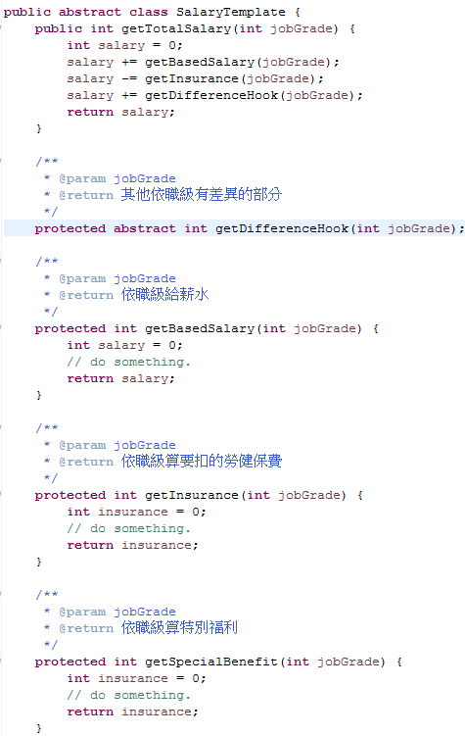
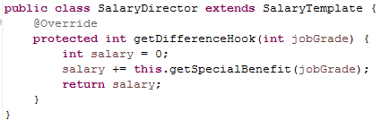
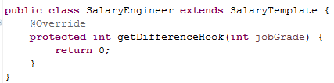

Slide 76
測試驅動開發(TDD)

Slide 77
迭代
Iterate

Slide 78
迭代
疊代是重複反饋過程的活動，其目的通常是為了接近併到達所需的目標或結果。每一次對過程的重複被稱為一次「疊代」，而每一次疊代得到的結果會被用來作為下一次疊代的初始值。

Slide 79
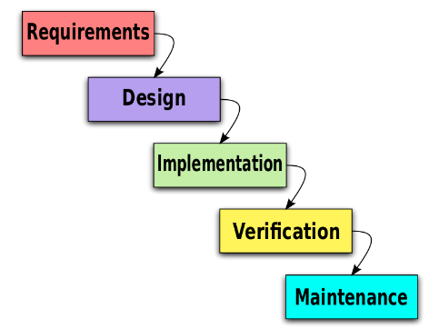
慘痛經驗 一去不回的開發模式
瀑布模式(Waterfall Model)

Slide 80
慘痛經驗 只有一次檢查點

Slide 81
後果
工程師
身體:最後一個禮拜爆肝。
心理:Bug多到吃不下飯。
如果套用在學期上面
身體:期末考前就會爆肝。
心理:趕是趕出來了，但是還是有百分之五十的機率明年當學弟。

Slide 82
如果採用迭代

Slide 83
好處
工程師
最後一個禮拜爆肝的工作量會平均分配到迭代的次數。
一次遇到的Bug的數量會平均分配到迭代的次數，壓力上就不會覺得那麼大。
如果套用在學期上面
期末考前爆肝的學習量會平均分配到迭代的次數。
你被當掉的機率會再除以你迭代的次數。

Slide 84
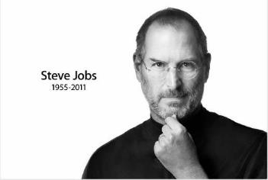
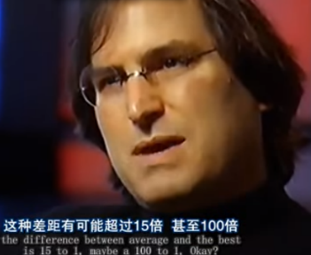
慘痛經驗 軟體這一行什麼都差很大
好的跟壞的可以差距到100倍

Slide 85
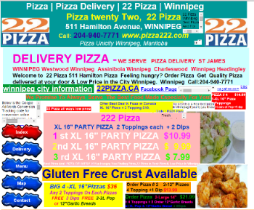
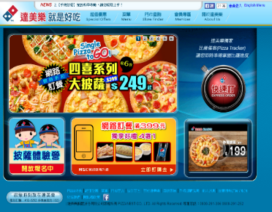
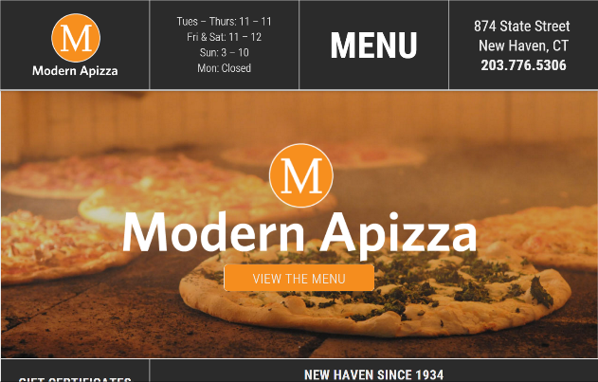
UI有差，功能也有差， 每個人的程度也有差

Slide 86
慘痛經驗 你的薪水也有差

Slide 87
如果採用迭代

Slide 88
如果TDD三奧義 測試、重構跟迭代 你都了解透徹
你現在應該都夠把事情做[好] Now,you can do the thing “Right”

Slide 89
慘痛經驗
But,有時候事情做好並沒有用，因為你做的事情是錯的，開發完成之後，使用者跟你說這不是他要的。

Slide 90
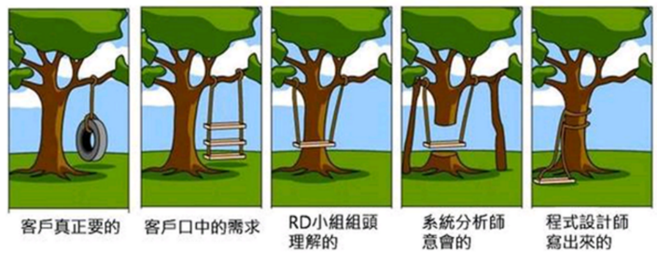
慘痛經驗 你想的!=使用者想的

Slide 91
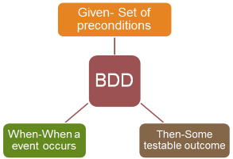
所以我們需要革命(通靈)!
BDD

Slide 92
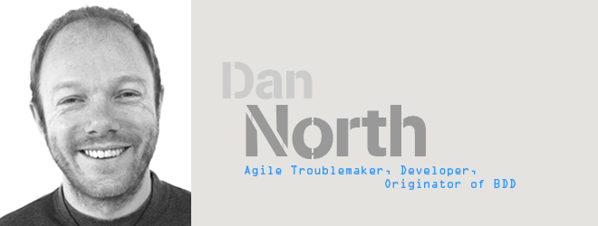
什麼是 BDD
BDD 的全名為 Behavior-driven development ，在 2003 年由 Dan North 所命名，用來作為 TDD 的輔助。
使用者參與BDD的設計，透過 DSL ( Domain-specific language )來描述系統的行為，讓大家在同一個專案裡面使用一樣的語言來溝通。

Slide 93
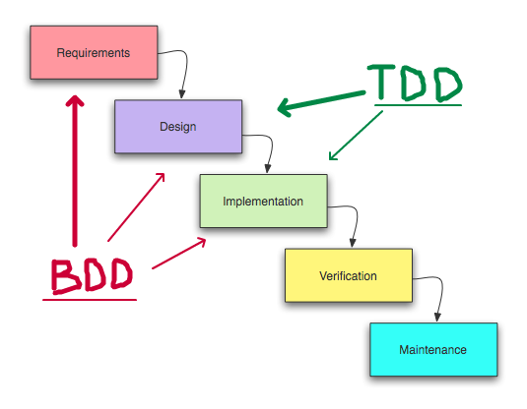
為什麼要使用 BDD
BDD 的效益在於，能讓使用者、測試人員與開發人員，可以用一樣的方式來描述與了解需求，並且降低將人話轉換成程式碼的成本。

Slide 94
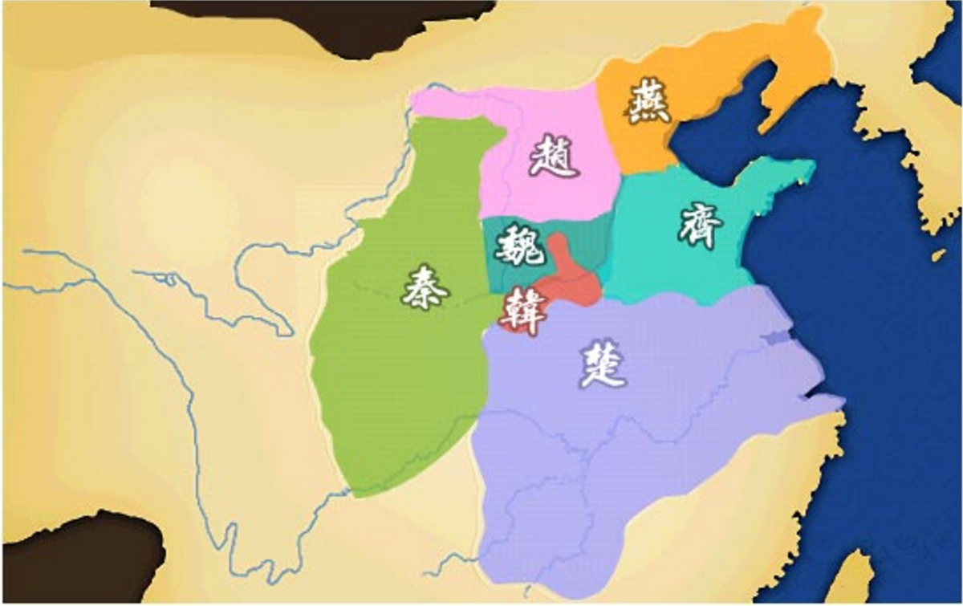
慘痛經驗 書不同文，車不同軌
昔有戰國七雄
現有開發七番仔
你必須使用DSL統一這七個番仔，讓你、你的老闆與使用者，書同文，車同軌，最後才有辦法產出正確的東西。
你
你的老闆1
你的老闆2
你的老闆3
Biz Owner
USA使用者
ASIA使用者

Slide 95
慘痛經驗 喔就是IT說要做成這個樣子的啊
一開始使用者都跟你說這樣子的資料不會有，但是最後就會出現。
一開始使用者都跟你保證，這個東西他給他的老闆看過沒有問題，最後就是會出問題。
當大家開始找罪魁禍首的時候，使用者就會跟他的老闆報告:
喔就是IT說要做成這個樣子的啊

Slide 96
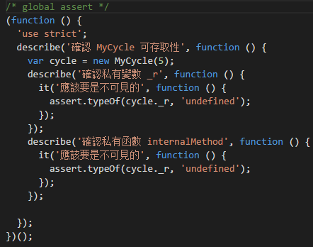
測試就是文件
最常發生的狀況就是沒有時間寫文件。
一旦你測試就是你的文件，你就不用擔心沒有任何證據。
用BDD，使用者的老闆就會知道這些測試是一起看過的。

Slide 97
如果BDD兩奧義 DSL、測試就是文件 你都了解透徹
你現在應該都夠把[好]事情做[好] Now,you can do the ”Right” thing “Right”

Slide 98
重點回顧
專案管理可以幫助你面對的不僅僅是你的程式，更可以是你的課業與人生
專案管理的金三角，範疇(Scope)、時程(Time)、成本(Cost)，最終會影響的就是品質(Quality)。
使用對的方式開發程式可以幫助你減少很多開發所面臨的挫折，例如物件導向，小的函式。
Errors = (More Code)²

Slide 99
重點回顧
人生與軟體開發不是不能失敗，但是要敗的便宜，要敗的快，要敗的明確，要敗的有價值。
TDD三個要素，測試，重構與迭代
BDD兩個要素，DSL、測試就是文件

Slide 100
希望能夠對你有所幫助
Q&A

